Slide 1
ДЕЦА И МЕДИЈИ
Тим за заштиту ученика од насиља, занемаривања, злостављања и дискриминације, октобар 2021.

Slide 2
ШТА СИ МЕДИЈИ?
НОВИНЕ
РАДИО
ТЕЛЕВИЗИЈА
МУЗИКА
ШТАМПAНИ МАТЕРИЈАЛ
ВИДЕО ЗАПИСИ
ФИЛМ
ИНТЕРНЕТ
КОМПЈУТЕРСКИ СОФТВЕР

Slide 3
КАКАВ МОЖЕ БИТИ УТИЦАЈ МЕДИЈА?
КОРИСТАН
ПИСМЕНОСТ
ДРУШТВЕНЕ ВЕШТИНЕ
КОМУНИКАЦИЈА
САРАДЊА
ИЗВОР ИНФОРМАЦИЈА
КРЕАТИВНЕ ИГРЕ -РЕШАВАЊА ПРОБЛЕМА
ОБРАЗОВАЊЕ И ЕДУКАТИВНИ САДРЖАЈИ
ОНЛАЈН НАСТАВА
ШТЕТАН
УГРОЖАВАЊЕ ЗДРАВЉА
ДОСТУПНОСТ НЕПРИМЕРЕНОГ САДРЖАЈА
ЗАВИСНОСТ ОД ВИДЕО ИГРИЦА
ВРШЊАЧКО НАСИЉЕ ПУТЕМ МЕДИЈА
МАЊЕ ВРЕМЕНА ПРОВЕДЕНОГ У ПРИРОДИ
ОТУЂЕНОСТ
РИЈАЛИТИ ПРОГРАМИ

Slide 4
МЕДИЈИ ЗА ДЕЦУ И ДЕЧИЈИ МЕДИЈИ
Постоји разлика и између медија за децу и дечијих медија. Медији за децу су намењени најмлађој публици, али креирају их одрасли. Дечији медију су они у чијем креирању учествују и деца. Када су УНИЦЕФ и УНС пре пет година анализирали програм за децу, показало се да наши медији не схватају озбиљно ову област. Само јавни сервиси имају уреднике дечијих програма, док комерцијалне телевизије које емитују овај програм немају особу која је задужена да о томе води рачуна на адекватан начин.

Slide 5
Анализом је утврђено да:
Најмање садржаја се нуди за децу узраста од 0-6 година
Заступљенији су програми намењени деци стране производње
Цртани филмови се емитују у дужим временским блоковима и у њима доминирају насиље и сукоби
Деца из маргинализованих група нису видљива у тв програму
Већина емитованог садржаја нема интерактивни карактер
Најзаступљенија тема је фантастика, магија, трансформација, борба против зла...
Девојчице више прате ТВ, док дечаци више времена проводе на рачунару
Већина деце је изјавила да прати садржај који прате остали укућани

Slide 6
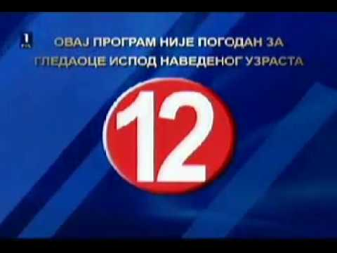
ЕНИТЕРИ СУ ДУЖНИ ДА ИСТАКНУ СТАРОСНЕ ГРАНИЦЕ ЗА ТВ САДРЖАЈЕ

Slide 7
ДЕЦА И НОВИ МЕДИЈИ-ИНТЕРНЕТ И МОБИЛНА ТЕЛЕФОНИЈА

Slide 9
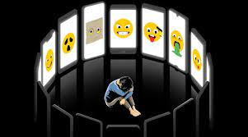
Вршњачко насиље у новим медијима
Под новим медијима подразумевамо интернет и мобилну телефонију.
Разликују се директно и индиректно насиље посредством нових медија.

Slide 10
Облици директног насиља на новим медијима
слање узнемирујућих порука или слика мобилним телефоном или интернетом;
крађа или промена лозинке;
објављивање приватних података или неистина;
постављање анкете о жртви на интернету;
слање порнографских садржаја и нежељене поште;
лажно представљање као друго дете...

Slide 11
Облици индиректног насиља на новим медијима
Индиректно насиље је нападање жртве путем нових медија посредством треће особе која најчешће није свесна такве своје улоге.
Онај ко је у ствари жртва постаје у очима других неко ко чини лоше ствари.
У овај облик насиља често су укључени и одрасли с лошим намерама.
Деца која врше овакво насиље нису свесна размера штете коју овако наносе вршњацима.

Slide 12
Подстичу се групна мржња, напади на приватност, узнемиравање, праћење, вређање, несавестан приступ штетним садржајима као и ширење насилних и увредљивих коментара, слање фотографија са захтевима од осталих да их процењују према одређеним карактеристикама (ко је најружнији, најдебљи и сл.).
Уз слику се прикључује и звук и анимација, са циљем да се жртва што више осрамоти.
Облици овакве комуникације су такви да идентитет починиоца може бити скривен, што му даје осећај да некажњено може кршити социјалне норме и ограничења.

Slide 13
Истраживања у вези са вршњачким насиљем у новим медијима
Код нас нису вршена релевантна истраживања.
Нека сродна истраживања показују да је чак 18 % деце узраста између 12 и 14 година било жртва неког облика насиља путем интернета, а њих 11% се чак изјаснило као „интернет насилнициˮ.
Од укупног броја деце која су била жртве учесталог насиља на интернету 62% каже да је насилник била особа коју познају, при чему је било и случајева да је то њихов друг/другарица из разреда.
Истраживања показују да су девојчице чешће жртве од дечака, али и чешћи насилници ове врсте.

Slide 14
Ко су најчешћи насилници у новим медијима
Истраживања показују да су то најчешће деца позната као добра или она од којих би се то најмање очекивало. Стручњаци закључују да је разлог томе чињеница да нови медији допуштају сваком да раде оно што не би могли лицем у лице и што се добија утисак да се не мора одговарати за такво понашање.

Slide 15
Савети за децу како да се чувају од насиља у новим медијима)
Не треба давати личне информације на интернету.
Никоме осим родитељима не треба говорити своју лозинку, чак ни пријатељима.
Не треба одговарати на злонамерне поруке, већ их показати одраслој особи од поверења.
Не треба отварати и-мејлове добијене са непознате адресе или од некога за кога се већ зна да је интернетски насилник.
На интернет не треба стављати ништа што не желимо да виде други.
Не треба да шаље поруке особа која је љута јер се ни сама не би осећала пријатно да добије такве поруке.
Треба помоћи деци која су злостављана преко интернета обавештавањем одраслих. Тако се избегава прикривање насиља.
На новим медијима треба поштовати правила понашања као и у свакодневном животу.

Slide 17
Закључак
Комуницирање путем нових медија јесте изазов, али њима се треба свесно користити, уз поштовање општих и информационих правила и уз хумане намере.

